Slide 1
Bab 7
Etika Bisnis
PUTRI SRINADI,SE,MM.KOM

Slide 2
ETIKA BISNIS.
Tujuan Pengajaran:
Menjelaskan bagaimana menciptakan bisnis dengan etika baik, tidak hanya memikirkan keuntungan semata
Menjelaskan bagaimana menjalankan usaha untuk jangka panjang dengan menyiapkan segala hal yang terkait dalam etika baik dari relasi internal maupun eksternal
Menjelaskan “rahasia” sukses jangka panjang

Slide 3
Pendahuluan
Menjadi Wirausaha bukan jalan pintas untuk menjadi kaya
Menjadi Wirausaha adalah sebuah perjuangan
Apa pun yang dilakukan, kewirausahaan tidak dapat dibangun dalam tempo sekejap.
  Kalau Anda merasa telah berhasil dalam waktu singkat, periksalah kembali apakah fondasi usaha Anda sudah cukup kuat? Periksa kembali apakah sukses yang Anda peroleh itu diraih dengan jujur dan halal, apakah bisnis anda riil atau fiktif-spekulatif atau ada pihak yang dirugikan? Apakah Anda sudah memenuhi syarat-syarat dan kewajiban Anda?

Slide 4
Pertanyaan yang perlu direnungkan oleh calon wirausaha
Apakah benar ada cara yang instant yang halal untuk menjadi kaya?
Apa yang dilakukan orang agar ia menjadi kaya?
Apakah dengan kaya otomatis Anda menjadi wirausaha?
Apakah Anda sudah pantas (sudah saatnya) hidup bergelimang harta?
berusahalah dengan memegang teguh nilai-nilai etika sedari Anda muda dan jangan berkompromi sekecil apapun. Bangunlah karakter dan milikilah reputasi

Slide 5
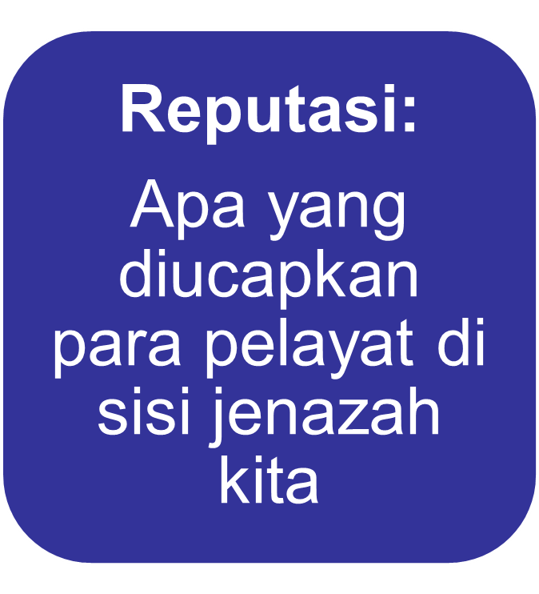
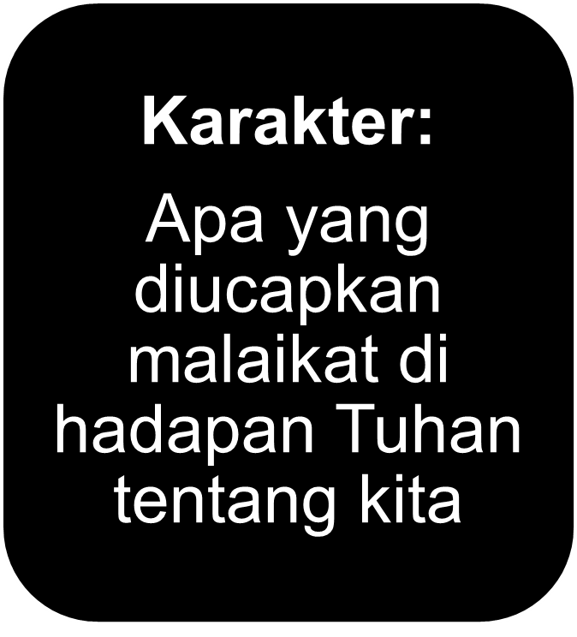

Slide 6
Bagaimana Berbisnis dengan Etis?
Berperilaku jujur dalam menjalankan aktivitas bisnis. Ini meliputi seluruh aspek dalam menjalankan usaha
Mentaati tata nilai
‘Walk the Talk’ bermakna konsisten antara apa yang dilakukan dengan apa yang diucapkan

Slide 7
Pemahaman mengenai Etika dalam Berbisnis
Usaha yang langgeng adalah usaha yang dijunjung oleh nilai-nilai etika
Perusahaan yang tumbuh menjadi besar dimulai dari:
  orang-orang biasa yang sedari awal memegang teguh nilai-nilai moral dan etika.
  menjaga kepercayaan dan tidak sembarangan dalam berkata-kata, apalagi dalam bertindak.
  bekerja dengan tata nilai, dan merekrut orang dengan melihat nilai-nilai yang dianutnya. Mereka menanamkan nilai-nilai yang sehat sedari awal.

Slide 8
Apakah Etika?
Suatu pedoman untuk mendapatkan hidup yang bernilai atau bermartabat.
Etika memberikan petunjuk tindakan-tindakan apa yang benar dan apa yang salah.
  Menurut The World Book Encyclopedia (2008), etika mengajukan pertanyaan-pertanyaan tentang benar dan salah dengan menggunakan metode “reasoning”, bukan benar-salah menurut kepercayaan atau tradisi.

Slide 9
Oleh karena itu, selalu ada”reason” (alasan) mengapa kita harus memegang teguh etika. Perhatikanlah pernyataan-pernyataan berikut ini dan lihatlah apa yang Anda akan dapatkan kalau Anda konsisten menjalankan apa yang Anda katakan (Maxwell, 1982):
Apa yang Saya Katakan | Apa yang Saya Lakukan | Apa Yang Mereka Kerjakan
Saya bilang pada karyawan: “Datanglah ke kantor tepat waktu.” | Saya tiba tepat waktu | Mereka datang tepat waktu
Saya katakan pada karyawan: “Bersikaplah positif” | Saya menunjukkan sikap positif | Mereka akan berperilaku positif
Saya katakan pada karyawan: “Utamakan pelanggan” | Saya mendahulukan konsumen | Mereka mengutamakan konsumen

Slide 10
Sekarang, apa jadinya kalau hal yang saya lakukan berbeda dengan yang saya ucapkan seperti berikut ini:
Apa yang Saya Katakan | Apa yang Saya Lakukan | Apa Yang Mereka Kerjakan
Saya bilang pada karyawan: “Datanglah ke kantor tepat waktu.” | Saya selalu terlambat | Beberapa karyawan akan tepat waktu dan yang lainnya tidak.
Saya katakan pada karyawan: “Bersikaplah positif” | Saya menjalankan perilaku negatif | Hanya beberapa orang yang positif, selebihnya berperilaku negatif.
Saya katakan pada karyawan: “Utamakan pelanggan” | Saya mengutamakan diri saya lebih dulu | Hanya beberapa orang yang mendahulukan pelanggan, yang lainnya tidak.

Slide 11
Peter Koestenbaum (2002) memberikan formula untuk memahami etika sebagai “melayani sesama”, dengan cara:
Janganlah melakukan sesuatu pada orang lain atas apa yang kita sendiri
tidak senang menerimanya
Melayani sesama juga berarti Anda mau melihat dari kacamata orang lain.
Masuklah ke dalam alam berpikir orang lain (another person’s point of
view) dan lihatlah apakah perbuatan Anda menyenangkan atau tidak.
Seringkali orang tidak menyadari perbuatannya akan mencelakakan orang
lain sebelum waktunya tiba
“Melayani sesama” juga berarti Anda menjadi seorang yang lebih dari
orang yang mengembangkan orang lain (karyawan)

Slide 12
Tips
Jangan masuk ke dalam bisnis yang tidak riil, apalagi yang menjanjikan kekayaan dalam waktu cepat (instant). Hindarilah membaca buku-buku yang menjanjikan cara-cara cepat, instan dan memotong kompas.
Yakinkan dan ucapkan terus dalam diri Anda bahwa Anda mampu bekerja keras dan kerja keras selalu berakhir baik.
Berbisnislah dengan nilai-nilai kejujuran, keadilan, persamaan, keterbukaan, win-win, melayani dan tanamkanlah nilai-nilai itu di usaha yang Anda bangun.
Jangan tergoda untuk cepat berhasil. Ingatlah semua ada waktunya. Waktu yang terlalu cepat dipacu dapat beresiko negatif.
Rekrutlah karyawan yang jujur dan jalankan apa yang Anda ucapkan.

Slide 13
Tugas
  Bacalah kasus Adam Air dengan baik
  Jawab pertanyaan dalam kasus sebagai bahan diskusi materi
  Apa yang dapat anda simpulkan dari kasus
  tersebut terkait dg etika bisnis???

